Slide 1
AN TOÀN GIAO THÔNG
Khối lớp 5

Slide 2
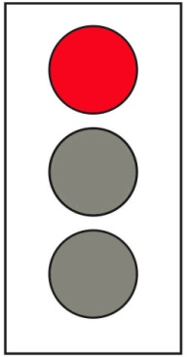
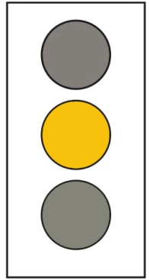
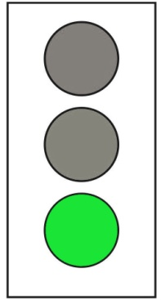
1. Đèn tín hiệu giao thông (dành cho các loại xe)có 3 màu:
Màu đỏ : Không được đi.
Màu vàng : Dừng lại.
Màu xanh : Được đi.

Slide 3


2. Đèn tín hiệu giao thông (dành cho người đi bộ)
Có 2 màu hình người :
Màu đỏ, hình người đứng : Không được đi.
Màu xanh, hình người đi : Được đi.

Slide 4
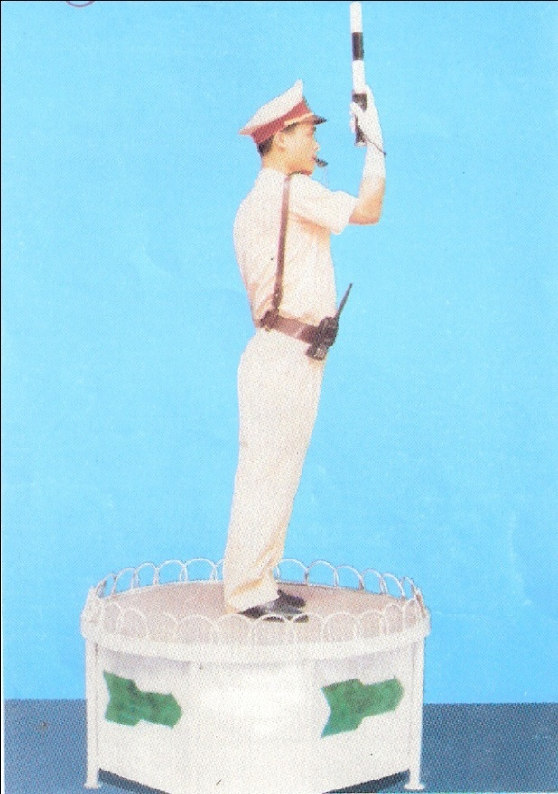
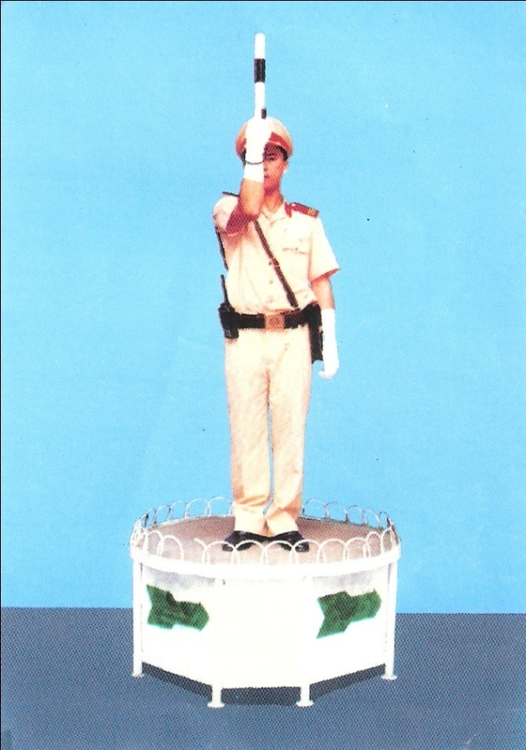
Phần 2 . Hiệu lệnh của Cảnh sát giao thông.
Cảnh sát giao thông dùng hiệu lệnh bằng tay, gậy chỉ huy và còi để điều kiển người và các loại xe đi trên đường :
CSGT dơ tay và gậy chỉ huy thẳng đứng phía trước mặt :
Người tham gia giao thông các hướng: Dừng lại

Slide 5
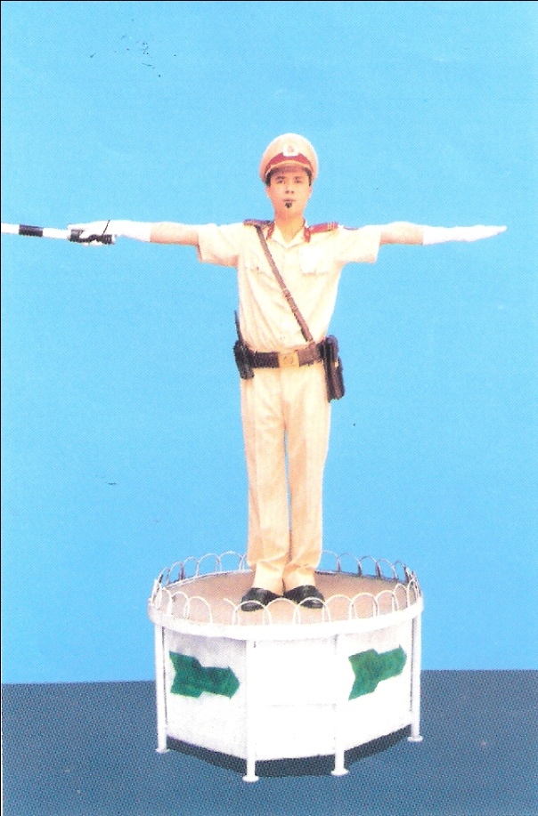
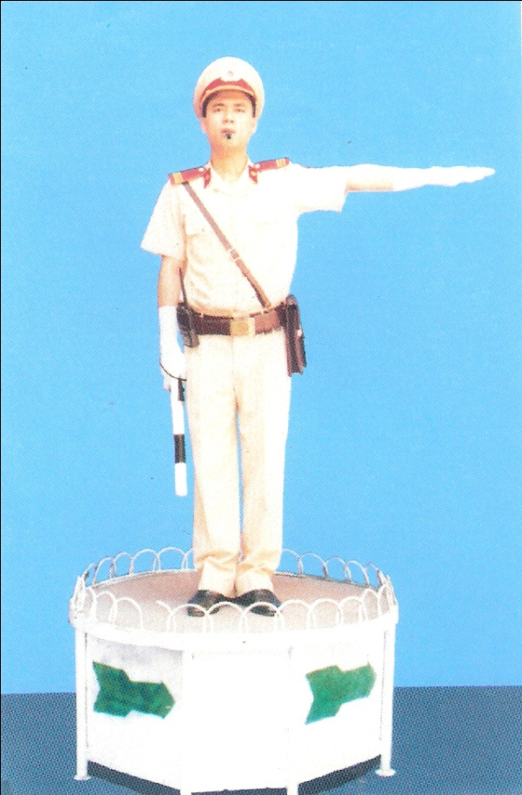
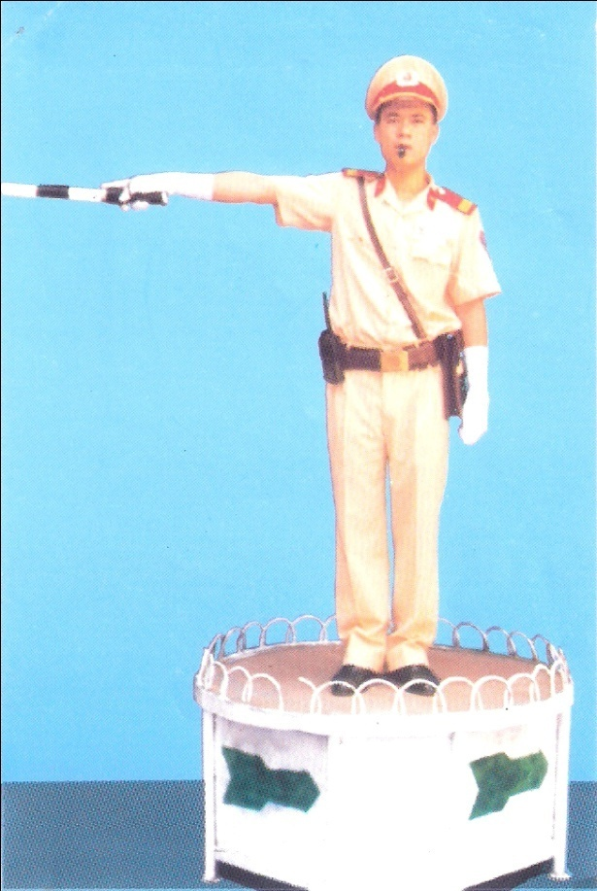
CSGT dang ngang hai tay hoặc một tay :
  Người tham gia giao thông phía trước mặt và sau lưng: Dừng lại.
  Người tham gia giao thông bên phải và bên trái : Được đi.
  Người đi bộ sang đường phía trước mặt và sau lưng: Được đi
  Người đi bộ sang đường phía bên phải và bên trái : Dừng lại

Slide 6


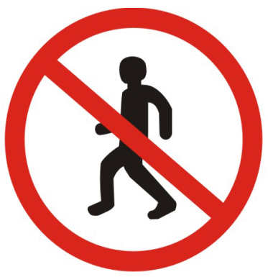





Phần 3. Hiệu lệnh và chỉ dẫn của Biển báo hiệu giao thông.
Biển báo cấm : Có dạng hình tròn, viền đỏ, nền trắng, trên nền có hình vẽ màu đen đặc trưng cho điều cấm.
(Trừ biển “Dừng lai” (122) có hình 8 cạnh đều nhau
A/ Đường cấm :
Biển 101 | Biển 102 | Biển 112 | Biển 122
B/ Cấm các loại phương tiện :
Biển 110a | Biển 111a | Biển 111b | Biển 111d

Slide 7


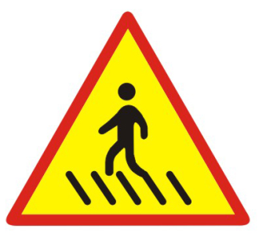
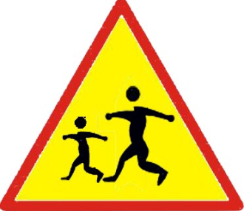


2. Biển báo nguy hiểm : Có dạng hình tam giác, viền đỏ, nền vàng, trên nền có hình vẽ màu đen đặc trưng cho tình huống nguy hiểm có thể xẩy ra.
C/ Đường giao nhau
Biển số 210 | Biển số 211 | Biển số 224
D/ Đường có chướng ngai vật :
Biển số 225 | Biển số 226 | Biển số 227

Slide 8




E/ Đường giao nhau nguy hiểm :
Biển số 206 | Biển số 207 | Biển số 208 | Biển số 234

Slide 9








3. Biển hiệu lệnh : Biển hiệu lệnh hình tròn, nền màu xanh lơ, trên nền có hình mầu trắng và vạch đỏ đặc trưng cho hiệu lệnh người đi đường phải tuân theo.
Biển số 301a | Biển số 301b | Biển số 301d | Biển số 301f
Biển số 301i | Biển số 302a | Biển số 302b | Biển số 303

Slide 10

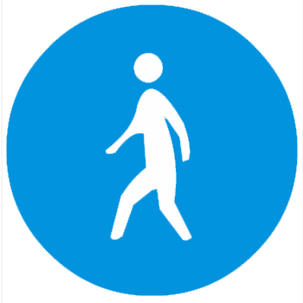

H/ Đường dành riêng
Biển số 304 | Biển số 305 | Biển số 309

Slide 11

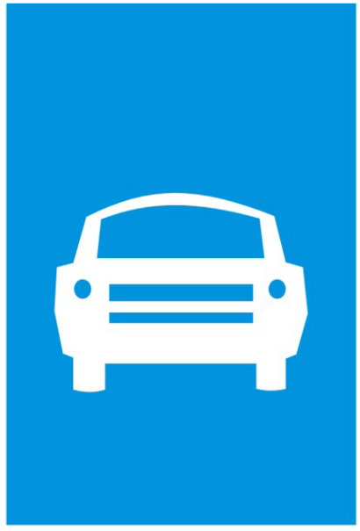
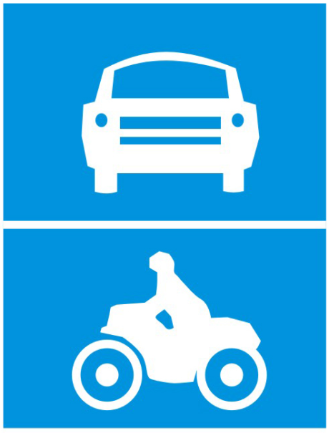
4. Biển chỉ dẫn : Có hình vuông hoặc hình chữ nhật, nền màu xanh lơ, trên có hình mầu trắng và vạch đỏ đặc trưng cho những chỉ dẫn cần thiết mà người đi đường cần biết.
I/ Đường dành riêng :
Biển số 401 | Biển số 403a | Biển số 403b

Slide 12
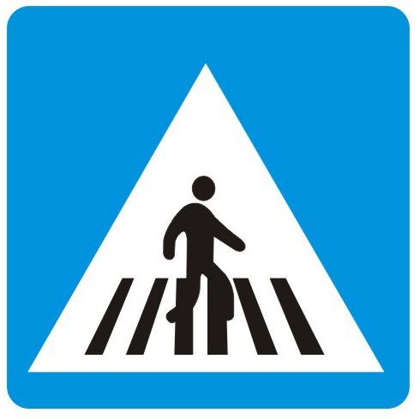
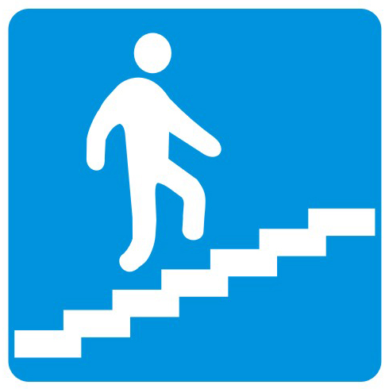
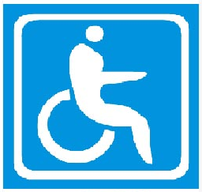
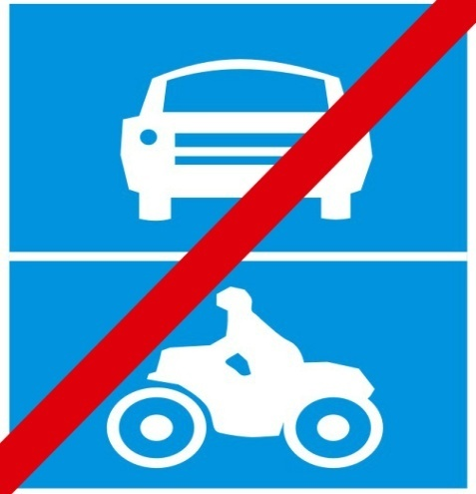
I/ Đường dành riêng
Biển số 423 | Biển số 424
Biển số 447 | Biển số 404b

Slide 13






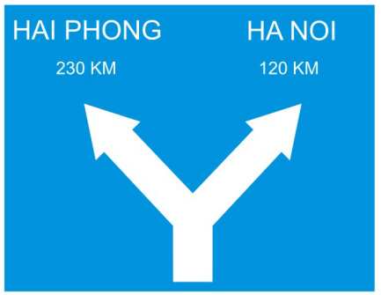
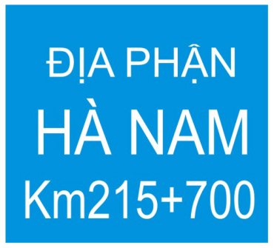

K/ Những điều cần biết trên đường :
Biển số 425 | Biển số 426 | Biển số 428
Biển số 430 | Biển số 434 | Biển số 436
Biển số 414 | Biển số 419 | Biển số 420

Slide 14
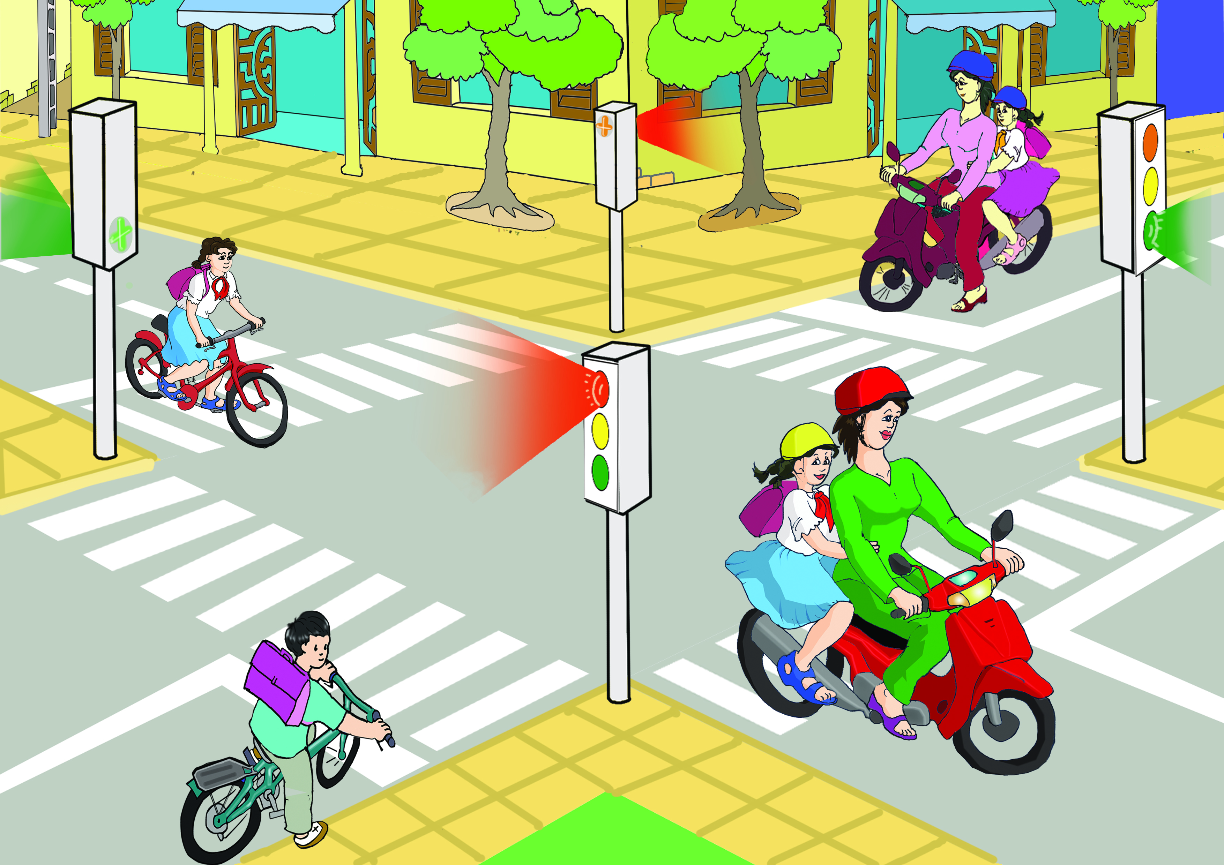
Phần 4: Ý thức chấp hành hiệu lệnh và chỉ dẫn giạo thông
Mọi người chấp hành Luật giao thông :
Giao thông có trật tự.

Slide 15
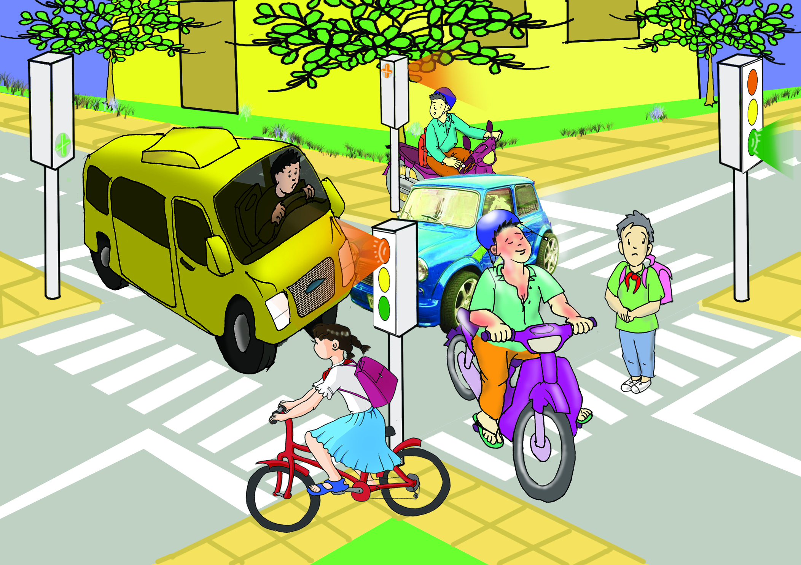
Không chấp hành qui định của Luật Giao thông đường bộ: Giao thông lộn xôn, ùn tăc là nguyên nhân gây tai nạn giao thông.

Slide 16
Ghi nhớ:
“Người tham gia giao thông phải chấp hành hiệu lệnh và chỉ dẫn của hệ thống báo hiệu đường bộ”.

